Slide 1
สรุปผลการนิเทศแผน
บูรณาการยุทธ์1และ2
แผน 6-7-8-9
หัวใจ มะเร็ง NCD ตา ไต

Slide 3
อัตราป่วยด้วยโรคหลอดเลือดหัวใจ( I20-I25)ปี 2555-2557 จังหวัดกำแพงเพชร
แผนงานที่6.โรคหัวใจและหลอดเลือด
Notes:
จากการดำเนินงานเฝ้าระวังโรคหลอดเลือดหัวใจ พบอัตราป่วยด้วยโรคหลอดเลือดหัวใจปี 2553-2557 จังหวัดกำแพงเพชร ในหลายอำเภอมีแนวโน้มเพิ่มขึ้น ยกเว้นอำเภอเมือง อำเภอคลองลาน อำเภอพรานกระต่ายและอำเภอบึงสามัคคีมีแนวโน้มลดลง

Slide 4
ตัวชี้วัด : อัตราตายจากโรคหลอดเลือดหัวใจ ( I20-I25) (ไม่เกิน 23 ต่อประชากรแสนคน)
อัตราตายด้วยโรคหลอดเลือดหัวใจปี 2555-2557 จังหวัดกำแพงเพชร
อัตราตายจากโรคหลอดเลือดหัวใจ(I20-I25)
Notes:
อัตราตายต่อประชากรแสนคน โรคหลอดเลือดหัวใจ จังหวัดกำแพงเพชร ปี2553 – 2557 พบว่ามีแนวโน้มลดลง ยกเว้นอำเภอทรายทองวัฒนามีแนวโน้มเพิ่มขึ้น ในปี 2557 อัตราตายต่อประชากรแสนคน โรคหลอดเลือดหัวใจ ทุกอำเภอ ไม่เกินค่าเป้าหมาย 23 ต่อประชากรแสน

Slide 5
อัตราป่วยด้วยโรคหลอดเลือดสมอง (I60-I69) ปี 2553-2557 จังหวัดกำแพงเพชร
Notes:
อัตราป่วยต่อแสนประชากรโรคหลอดเลือดสมองจังหวัดกำแพงเพชร ปี 2554-2557 มีแนวโน้มเพิ่มมากขึ้น ในเครือข่ายบริการสุขภาพคลองลาน ทรายทองวัฒนา ปางศิลาทองบึงสามัคคี และ โกสัมพีนคร

Slide 6
อัตราตายด้วยโรคหลอดเลือดสมอง(I60-I69)ทุกช่วงอายุ ปี 2554-2557 จังหวัดกำแพงเพชร
Notes:
อัตราตายต่อแสนประชากร ด้วยโรคหลอดเลือดสมองปี 2553-2557 จังหวัดกำแพงเพชร มีแนวโน้มลดลง ในทุกเครือข่ายบริการสุขภาพ

Slide 7
ตัวชี้วัดMOUจังหวัด
1.ร้อยละของผู้ป่วย Ischemic Stroke (I63-I66) ได้รับการละลายลิ่มเลือด
(เพิ่มขึ้น)
2.อัตราตายด้วยโรคหลอดเลือดหัวใจ (I20-I25)
(ลดลงร้อยละ 10 ภายในระยะ เวลา 5 ปี)
3.ผู้ป่วยกล้ามเนื้อหัวใจขาดเลือดเฉียบพลัน (STEMI=I210-I213)ได้รับยาละลายลิ่มเลือด/การขยายหลอดเลือด(PCI) (ปี2558 = 75%)
-อัตราป่วยตายจากโรคกล้ามเนื้อหัวใจขาดเลือดเฉียบพลัน (STEMI) (I21.0 - I21.3)
-อัตราป่วยตายของผู้ป่วยNSTMI (I214) เกณฑ์ <5.5
-อัตราป่วยตายของผู้ป่วยUnstable Angina(UA=I210) <2.5
-อัตราป่วยตายจากภาวะหัวใจล้มเหลว (HF=I50)
-จำนวน Warfarin Clinic และ Heart Failure Clinicจากปี57 = HFC
-อัตราป่วย/ตายจากโรคหลอดเลือดสมองในผู้สูงอายุ (I60-I69)
-อัตราป่วย/ตายจากโรคหลอดเลือดสมองทุกกลุ่มอายุ (I60-I69)
-จำนวน Warfarin Clinic และ Heart Failure Clinicจากปี57 = HFC
.

Slide 8
มาตรการหลัก
-กลุ่มปกติ/กลุ่มเสี่ยงDMได้รับการประเมินCVD Risk
-ผู้ป่วยDM/HTได้รับการประเมินCVD Risk
-ผู้ที่มีความเสียงสูงมาก ได้รับการปรับเปลี่ยนพฤติกรรมอย่างเข้มข้นตามหลักสุขภาพดี วิถีธรรมวิถีไทย 3ส 3อ 1น และ/หรือได้รับยาในการรักษาเพื่อลด ความเสี่ยง
-ให้ยาละลายลิ่มเลือด SK
-วินิจฉัยและมียารักษา NSTEMI ,UA และ HF
-คลินิก Heart Failure Clinic = HFC, Warfarin clinic
-Stroke Unit หรือเพิ่มการเข้าถึง Stroke Conner

Slide 9
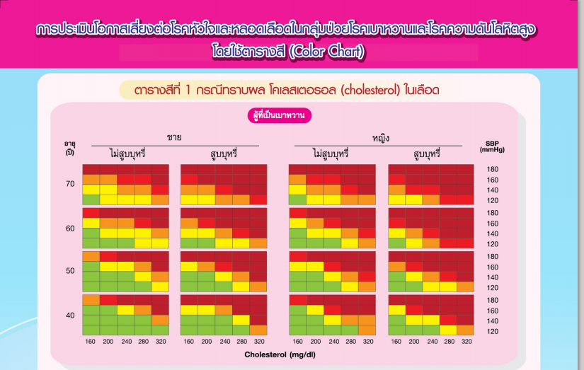
กลุ่มปกติ/กลุ่มเสี่ยงDM
การประเมินปัจจัยเสี่ยง CVD ด้วยวาจา 9 ข้อ ดังนี้
1. การกินผัก ผลไม้ ไม่เพียงพอ (ผัก ผลไม้ < 400 กรัมต่อวัน)
2. การมีวิถีชีวิตนั่งๆนอนๆ (มีกิจกรรมทางกายระดับปานกลาง < 150 นาทีต่อสัปดาห์)
3. สูบหรี่ (ยังคงสูบบุหรี่ ยาเส้น ยาสูบ บุหรี่ซิกกาแรต บุหรี่ซิการ์ หรือหยุดสูบไม่เกิน 1 ปี) 4. ดัชนีมวลกาย และ รอบเอวเกิน
5. มีอัตราส่วนของ Chol ต่อ HDL > 5 หรือ ประวัติไขมันผิดปกติ 6. มีประวัติ HT
7. มีประวัติ DM 8. มีประวัติ IHD และ/หรือ Stroke
9. ประวัติญาติสายตรง (บิดา มารดา พี่ หรือน้อง) เคยได้รับการวินิจฉัยจากแพทย์ ว่าป่วยด้วย CVD
มี5ข้อใน 9ข้อ
ใช้แบบ(Color Chart)
เสียงสูงมาก
ปรับเปลี่ยนพฤติกรรมแบบเข้มข้น

Slide 10
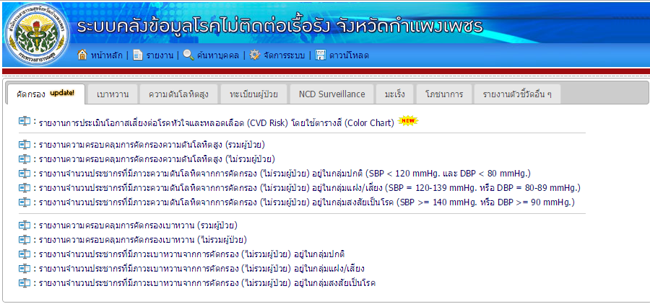
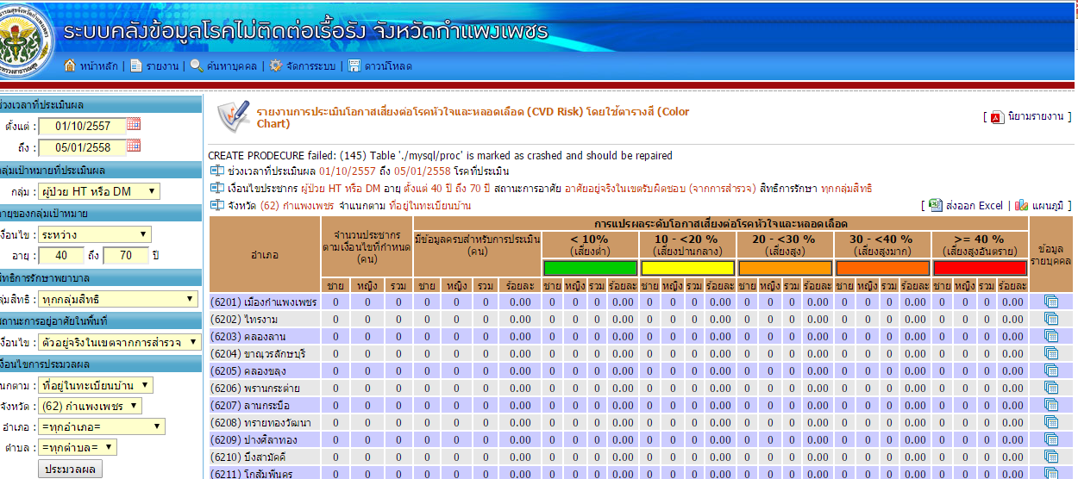
กลุ่มป่วย

Slide 11
แผนงานที่7.โรคมะเร็ง
ที่สำคัญ
1.มะเร็งเต้านม
2.มะเร็งปากมดลูก
3.มะเร็งตับและท่อน้ำดี
4.มะเร็งปอด
5.มะเร็งลำไส้ใหญ่และทวารหนัก
ตัวชี้วัดMOUจังหวัด
4.อัตราตายด้วยมะเร็งตับ (ไม่เกินร้อยละ ๒๔)
5.อัตราตายด้วยมะเร็งปอด (ลดลงจากปี 57)
6.สัดส่วนของมะเร็งเต้านม ระยะที่ 1 และ 2 (70%)
7.สัดส่วนของ มะเร็งปากมดลูก ระยะที่ 1 และ 2 (70%)
8.สัดส่วนของผู้ป่วยมะเร็งลำไส้และทวารหนัก ระยะที่๑ และ ๒ (35%)

Slide 12
อัตราป่วยด้วยโรคมะเร็งเต้านมปี 2553-2557 จังหวัดกำแพงเพชรจำแนก รายอำเภอ
อัตราตายด้วยโรคมะเร็งเต้านมปี 2553-2557 จังหวัดกำแพงเพชรจำแนก รายอำเภอ

Slide 13
อัตราป่วยด้วยโรคมะเร็งปากมดลูกปี 2553-2557 จังหวัดกำแพงเพชรจำแนก รายอำเภอ
อัตราตายด้วยโรคมะเร็งปากมดลูกปี 2553-2557 จังหวัดกำแพงเพชรจำแนก รายอำเภอ

Slide 14
อัตราป่วยด้วยโรคมะเร็งตับและท่อน้ำดีปี 2553-2557 จังหวัดกำแพงเพชรจำแนก รายอำเภอ
อัตราตายด้วยโรคมะเร็งตับและท่อน้ำดีปี 2553-2557 จังหวัดกำแพงเพชรจำแนก รายอำเภอ

Slide 15
อัตราป่วยด้วยโรคมะเร็งปอดปี 2553-2557 จังหวัดกำแพงเพชรจำแนก รายอำเภอ
อัตราตายด้วยโรคมะเร็งปอดปี 2553-2557 จังหวัดกำแพงเพชรจำแนก รายอำเภอ

Slide 16
อัตราป่วยด้วยมะเร็งลำไส้ใหญ่และทวารหนักปี 2553-2557 จังหวัดกำแพงเพชรจำแนก รายอำเภอ
อัตราตายด้วยมะเร็งลำไส้ใหญ่และทวารหนักปี 2553-2557 จังหวัดกำแพงเพชรจำแนก รายอำเภอ

Slide 17
มาตรการหลัก
-เจ้าหน้าที่สาธารณสุขประเมินทักษะการตรวจเต้านมด้วยตนเองของสตรีอายุ 30-70ปีสนับสนุนการจัดตั้งBreast Clinic ให้บริการ CBE (80%)
-คัดกรองมะเร็งปากมดลูกในสตรีอายุ30-60ปีด้วยPap Smear /VIA (80%)
-คัดกรองกลุ่มเสี่ยงมะเร็งตับ
-คัดกรองมะเร็งลำไส้ใหญ่ประชาชนอายุ 55-70 ปี (FOBT:Fecal Occult Blood Test หรือFIT : Fecal Immunochemical Test)
-คัดกรองโรคมะเร็งที่สำคัญประชาชนอายุ 30-70 ปีโดยอสม.ด้วย7 สัญญาณอันตราย
-ปรับเปลี่ยนพฤติกรรมตามหลักสุขภาพดี วิถีธรรมวิถีไทย 3ส 3อ 1น และ 5 ทำ 5 ไม่ห่างไกลมะเร็ง
-รพ.ทุกแห่งจ่ายยาTamoxifen
-รพช.ทุกแห่งทำ FNA/ CNB และU/Sก้อนผิดปกติ ได้
-โรงพยาบาล M2และF1-F2(พรานกระต่าย)ให้สามารถให้Chemotherapy first line
-รพ.ทุกแห่งทำฐานข้อมูลผู้ป่วยมะเร็ง
-ร้อยละโรงพยาบาลที่มีระบบการดูแลผู้ป่วยระยะสุดท้าย ครบทุกองค์ประกอบ

Slide 18
แผนงานที่8.โรคไม่ติดต่อ
เบาหวาน ความดันโลหิตสูง COPD
ตัวชี้วัดMOUจังหวัด
9.ร้อยละของผู้ป่วยเบาหวานที่ควบคุมระดับนํ้าตาลในเลือดได้ดี (ร้อยละ 40)
10.ร้อยละผู้ป่วยความดันโลหิตสูงทีควบคุมความดันโลหิตได้ดี (ร้อยละ 50)
11.ร้อยละของผู้ป่วยเบาหวานได้รับการคัดกรองเบาหวานเข้าจอประสาทตา(ร้อยละ60)
12.โรคปอดอุดกั้นเรื้อรัง : อัตราการรับไว้รักษาใน รพ. ของผู้ป่วยโรคปอดอุดกั้นเรื้อรังต่อประชากรอายุ 15 ปี ขึ้นไป (ไม่เกิน๑๓๐/แสน ปชก.)

Slide 19
อัตราป่วยและอัตราตายโรคปอดอุดกั้นเรื้อรัง(COPD) ต่อแสนประชากรจังหวัดกำแพงเพชร ปี2553-2557
อัตราป่วยโรคปอดอุดกั้นเรื้อรัง(COPD) ต่อแสนประชากรจังหวัดกำแพงเพชร ปี 53-57จำแนกรายอำเภอ

Slide 20
มาตรการหลัก
-คัดกรองเบาหวาน/ความดันโลหิตให้ประชาชนอายุ 35 ปีขึ้นไป(90%)
-ปรับเปลี่ยนพฤติกรรมกลุ่มเสี่ยง/กลุ่มป่วยDMและHT (50%)
-คัดกรองภาวะแทรกซ้อนผู้ป่วยDMและHT
DM ตา ไต เท้า+ตรวจวัดสมรรถภาพของหลอดเลือดที่ขา หัวใจ
HT ไต หัวใจ
-พัฒนาClinic NCDคุณภาพ
-อัตราป่วยรายใหม่โรคเบาหวาน/โรคความดันโลหิตสูง
-กลุ่มเสี่ยงโรคเบาหวานป่วยเป็นโรคเบาหวาน รายใหม่ (5%)
-กลุ่มเสี่ยงโรคความดันโลหิตสูงป่วยเป็นโรคความดันโลหิตสูงรายใหม่(10%)
-จัดบริการดูแลรักษาผู้ป่วยโรคปอดอุดกั้นเรื้อรัง Clinic COPD ตามเกณฑ์มาตรฐาน
-อัตราตาย/ป่วยด้วยโรค COPD
-ร้อยละการรับไว้รักษาซ้ำเป็นผู้ป่วยใน(Re-admission) ใน ๒๘ วันของผู้ป่วยCOPD
-จำนวนผู้ป่วยCOPDที่ยังสูบบุหรี่ เลิกสูบบุหรี่ได้เมื่อได้รับบริการในคลินิกอดบุหรี่ เป้าหมาย ร้อยละ 80

Slide 21
แผนงานที่9. ตา ไต
อัตราการคัดกรองสายตาในผู้สูงอายุอย่างง่ายโดยอสม.ปี2557รายอำเภอ

Slide 22
อัตราตายด้วยโรค CKD ปี 2553-2557 จังหวัดกำแพงเพชร รายอำเภอ
อัตราป่วยด้วยโรค CKD ปี 2553-2557 จังหวัดกำแพงเพชร รายอำเภอ

Slide 23
ตัวชี้วัดMOUจังหวัด
14.ร้อยละของผู้ป่วย Blinding Cataract ได้รับการผ่าตัดต้อกระจกภายใน 30 วัน
15. อัตราความชุกของตาบอดลดลง
-ร้อยละผู้ป่วยเบาหวานที่ได้รับการตรวจภาวะแทรก ซ้อนทางตา
-ร้อยละผู้ป่วย High risk DR ได้รับการรักษาภายใน 30 วัน
-ร้อยละของผู้สูงอายุ 60 ปี ขึ้นไป ได้รับการคัดกรองสายตา
-ร้อยละของผู้ป่วย Blinding Cataractได้รับการผ่าตัดต้อกระจกภายใน 30 วัน
-ร้อยละของผู้ป่วยLow Vision Cataractได้รับการผ่าตัดต้อกระจกภายใน 90 วัน
-ระยะเวลารอคอยผ่าตัดตาต้อกระจก (วัน)
-อัตราการตรวจ ROPในเด็กทารกกลุ่มเสี่ยงเป้าหมาย ร้อยละ 100
-อัตราการวัดสายตาในเด็ก เป้าหมาย ร้อยละ 100
คัดกรองเท่าไร
ผิดปกติเท่าไร
ส่งต่อเท่าไร
รักษาเท่าไร

Slide 24
16.ร้อยละของผู้ป่วยโรคไตเรื้อรังที่มีอัตราการกรองของไต (eGFR)
ลดลงไม่เกิน 4 มล/1.73 ม² /นาที/ปี (>50%)
-ร้อยละผู้ป่วยเบาหวาน/ความดันโลหิตสูงที่ได้รับการตรวจภาวะแทรก ซ้อนทางไต
- อัตราป่วย/ตายด้วยโรคไตเรื้อรัง
-ร้อยละของผู้ป่วย DM/HT ที่ไม่เคยได้รับการวินิจฉัยว่าเป็นโรคไตเรื้อรังได้รับการประเมิน eGFR ปีละครั้งไม่น้อยกว่า ร้อยละ 60
-ประสิทธิภาพการดำเนินงาน CKD Clinic
มาตรฐานตัวชี้วัด | เกณฑ์
1. ผู้ป่วยโรคไตMean BP<130/80 mmHg | > 60%
2. ผู้ป่วยโรคไตได้รับ ACEi/ARBs | > 60%
3. ผู้ป่วยโรคไตมี Rate decline of eGFR <4ml/min/1.73m2/year | > 50%
4. Hb >10 g/dl | > 60%
5. HbA1C < 7% (ผู้ป่วยโรคเบาหวาน) | > 40%
6. LDL cholesterol < 100 mg/dl | > 40%
7. ผู้ป่วยโรคไตมีค่า serum potassium < 5.5 mEq/L | > 80%
8. ผู้ป่วยโรคไตมีค่า serum bicarbonate > 22 mEq/L | > 80%
9. ผู้ป่วยโรคไตได้รับตรวจ Urine protein โดยใช้แถบสีจุ่ม (dipstick) | > 80%
10.ผู้ป่วยโรคไตได้รับการประเมิน Urine protein-creatinine ratio(UPCR) หรือUrine protein24 hr | > 40%
11.UPCR < 500 mg/g หรือ 24-h urine protein < 500 mg/day | > 40%
12.Serum phosphate<4.5mg/dl | > 50%
13.ผู้ป่วยโรคไตมีค่า serum parathyroid hormone อยู่ในระดับเหมาะสม คือ CKD stage 3 (eGFR of 30-59 mL/min per 1.73 m² ):35-70 pg/mL CKD stage 4 (eGFR of 15-29 mL/min per 1.73 m² ):70–110 pg/mL CKD stage 5 (eGFR of <15 mL/min per1.73 m² ):150-300 pg/mL | > 50%
14.ผู้ป่วยโรคไตได้รับการ Emergency vascular access ก่อนเริ่ม Renal replacement therapy | < 20%
15.ผู้ป่วยโรคไตได้รับความรู้ในการชะลอไตเสื่อมครบ ตาม Modules ของสมาคมโรคไตฯ | > 60%

